Slide 1
POBJ 2202
Interface kit ARM
Miguel Santos SLO2 15 juin 2023

Slide 3
Sommaire

Slide 4
Sommaire
Description du projet et cahier des charges
Etat actuel du projet et démonstration
Introduction
Etat actuel
Concept
Perspectives
Approche utilisées et diagrammes
Conclusion et possibilités d’amélioration

Slide 5
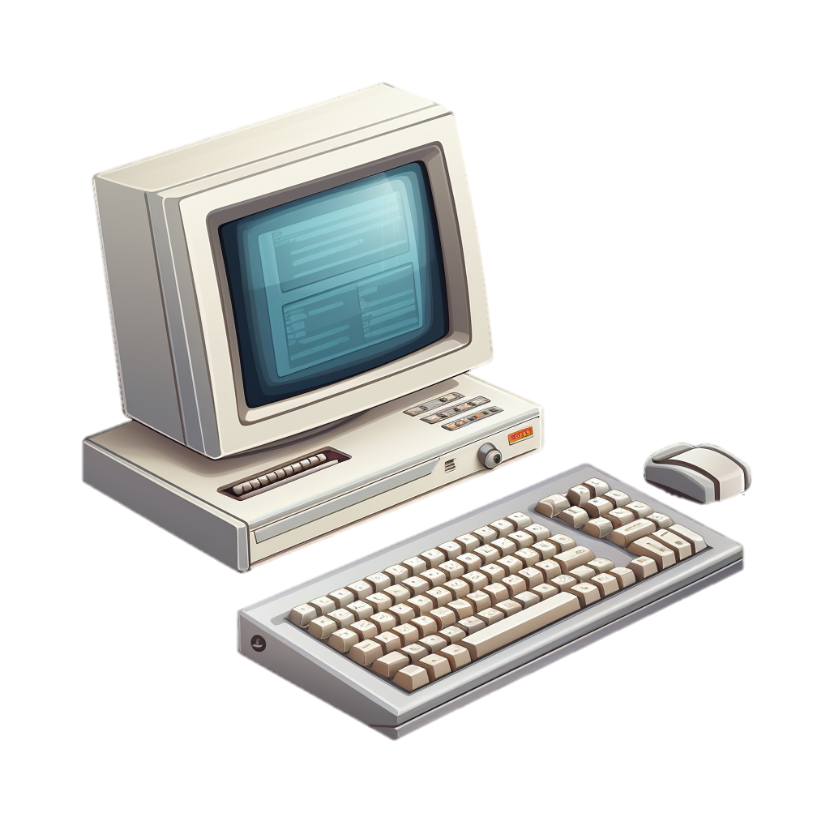
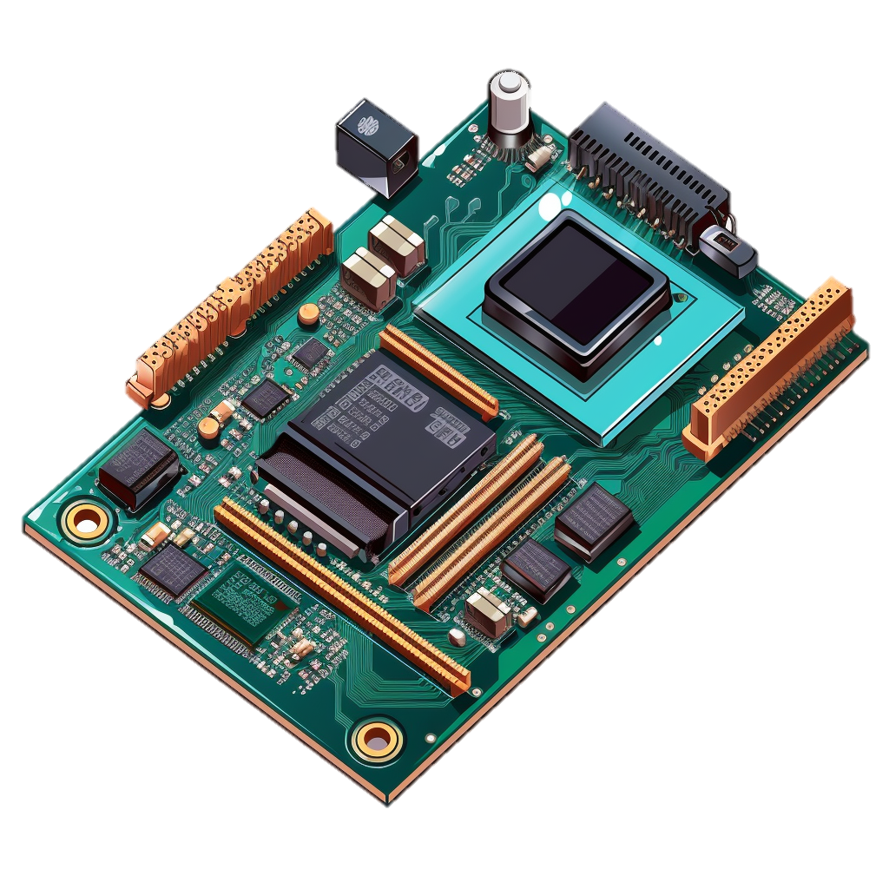
Introduction
Boutons
LEDS
Écran LCD
Potentiomètre
Cartes annexes
etc…
UART
Application C#
Kit ARM

Slide 6
Concept – Kit ARM
Machines d’états
USB
Buffer RX
ACTION
USER
Buffer TX
Gestion de la communication
Gestion des périphériques
Application des étudiants

Slide 7
Concept – Trame USB
1 octet
1 octet
1 octet
1 octet
Header
Commande
Data
CRC
Exemples :
Allumer une LED
Numéro de LED
Case de l’écran LCD
Caractère à afficher

Slide 8

Etat actuel

Slide 9
Perspectives
Développement sur le kit ARM
Etablir communication UART
Design de l’application C#

Slide 10
Merci !
Questions ?

